Slide 1
Proyecto de investigación previo a la obtención del título de Ingeniero Comercial
ESTUDIO DE LA VULNERABILIDAD DEL EMPLEO
EN LAS COOPERATIVAS DE AHORRO Y CRÉDITO EN EL CANTÓN RUMIÑAHUI DEL 2014 A 2016
Autor: Wladimir A. Quichimbo C.
Tutor: Ing. Armando Quintana S. MBA
2017

Slide 2
INTRODUCCIÓN
Teoría de Adam Smith
Esta teoría nos indica que el trabajo es una pieza fundamental para cuantificar el valor, ya que el valor puede tener variaciones tanto crecientes como decrecientes, pero el trabajo se mantendría siempre como un aporte constante.
El índice de desempleo a Diciembre 2014 fue del 4,54%
El índice de desempleo a Diciembre 2015 fue del 5,65% - 25%
El índice de desempleo a Septiembre 2016 fue del 6,68% - 18% - 47%
La vulnerabilidad del empleo en el Ecuador se da por diversos factores promoviendo el desempleo de trabajadores.

Slide 3
Objetivo
General
Analizar la Vulnerabilidad del empleo en las Cooperativas de Ahorro y Crédito en el cantón Rumiñahui de marzo 2014 a marzo 2016.

Slide 4
Metodología
Por las fuentes de información: De campo.
La investigación fue de carácter descriptivo.
La investigación tuvo un enfoque mixto:
Datos Cualitativos: Análisis del índice de desempleo en los años 2014 al 2016 e Información obtenida por organismos de control de las COACs., SBS y SEPS.
Datos Cuantitativos: Tabulación simple de información con técnica documental y correlación de variables.
Recolección de datos a través de la Encuesta.
Resultados del estudio.

Slide 5
Muestra

Slide 6
Levantamiento de información

Slide 7
Análisis de datos
Análisis Univariado
Tabulación Simple
Uso de SPSS
Análisis Multivariado
Correlaciones
Comprobación de hipótesis
Resultados
Kendall
Análisis de Clúster

Slide 8
Hipótesis
La vulnerabilidad del empleo en las Cooperativas de Ahorro y Crédito del cantón Rumiñahui se origina por el desempeño laboral.
La edad es una variable que determina a una persona para que quede desempleada en las Cooperativas de Ahorro y Crédito del cantón Rumiñahui.
Los trabajadores que tienen un bajo nivel de instrucción formal son vulnerables a perder su trabajo en las Cooperativas de Ahorro y Crédito del cantón Rumiñahui, si los mismos no se superan profesionalmente.
El género, tiene impacto en el nivel de empleo dentro de las Cooperativas de Ahorro y Crédito del cantón Rumiñahui.
El género, el desempeño laboral, la edad y el nivel de instrucción formal son determinantes en la vulnerabilidad del empleo en las Cooperativas de Ahorro y Crédito del cantón Rumiñahui.

Slide 9
Resultados
Análisis estadístico

Slide 10
Vulnerabilidad laboral (Según Genero)
DRRHH
EMPLEADOS

Slide 11
Vulnerabilidad laboral (Según Edad)
DRRHH
EMPLEADOS

Slide 12
Vulnerabilidad laboral (Nivel de Instrucción Formal)
DRRHH
EMPLEADOS

Slide 13
Vulnerabilidad laboral (Desempeño Laboral)
DRRHH
EMPLEADOS

Slide 14
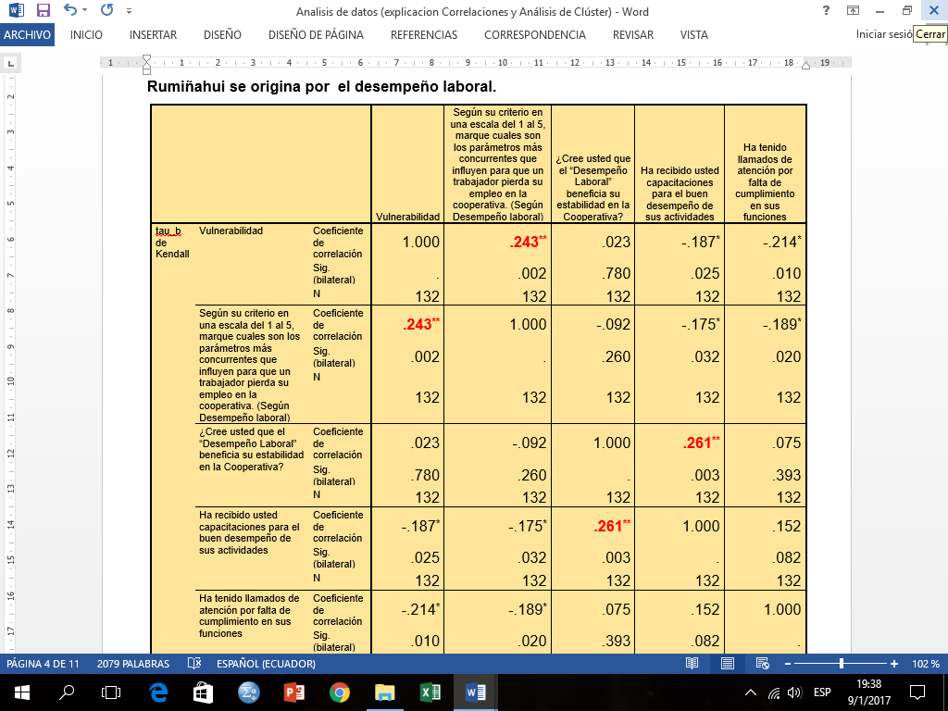
Correlaciones

Slide 15
Análisis de clúster

Slide 16
Cruce de Bases
Los directores de RRHH creen que hay menos vulnerabilidad en el empleo que los empleados, mientras que los empleados creen que hay más vulnerabilidad del empleo que los directores.

Slide 17
GRACIAS

